Slide 1
Princípios de
Orientação a Objetos
Prof. MBA. Ricardo Roberto de Lima
Engenheiro de Sistemas – Cesar.edu.br
Mestrando em Engenharia de Software

Slide 2
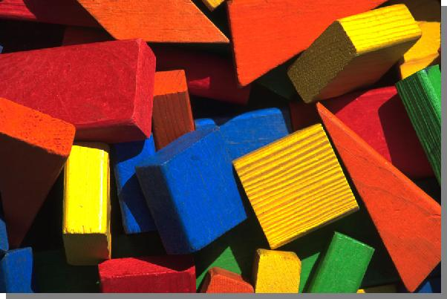
Introdução à Tecnologia de Objetos

Slide 3
O que é Orientação a Objetos?
“Técnica de modelagem de software que procura construir sistemas complexos a partir de componentes.”
  Khoshafian, S. e Abnous, R.
“Objetos são coisas que podem ser manipuladas.”
  Martin, R.C.

Slide 4
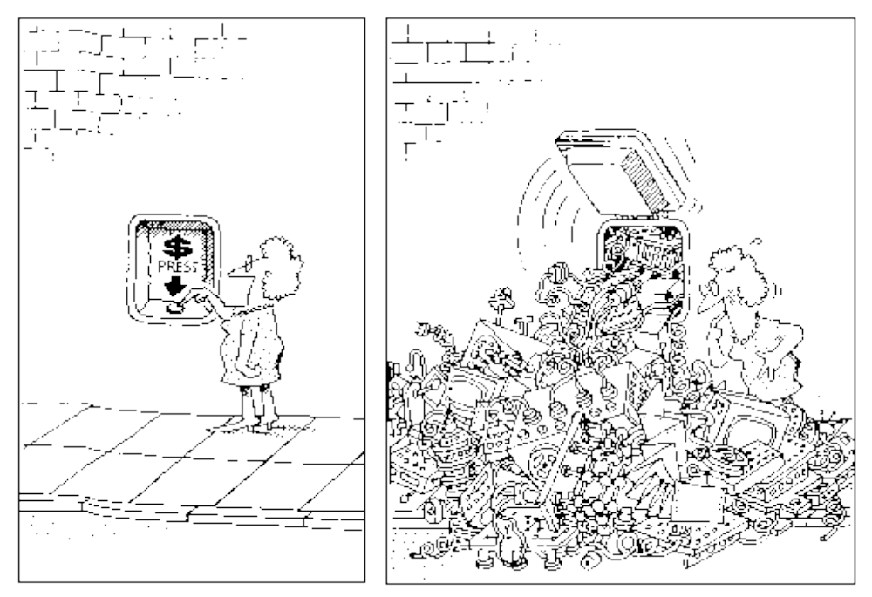
Sistemas Complexos

Slide 5
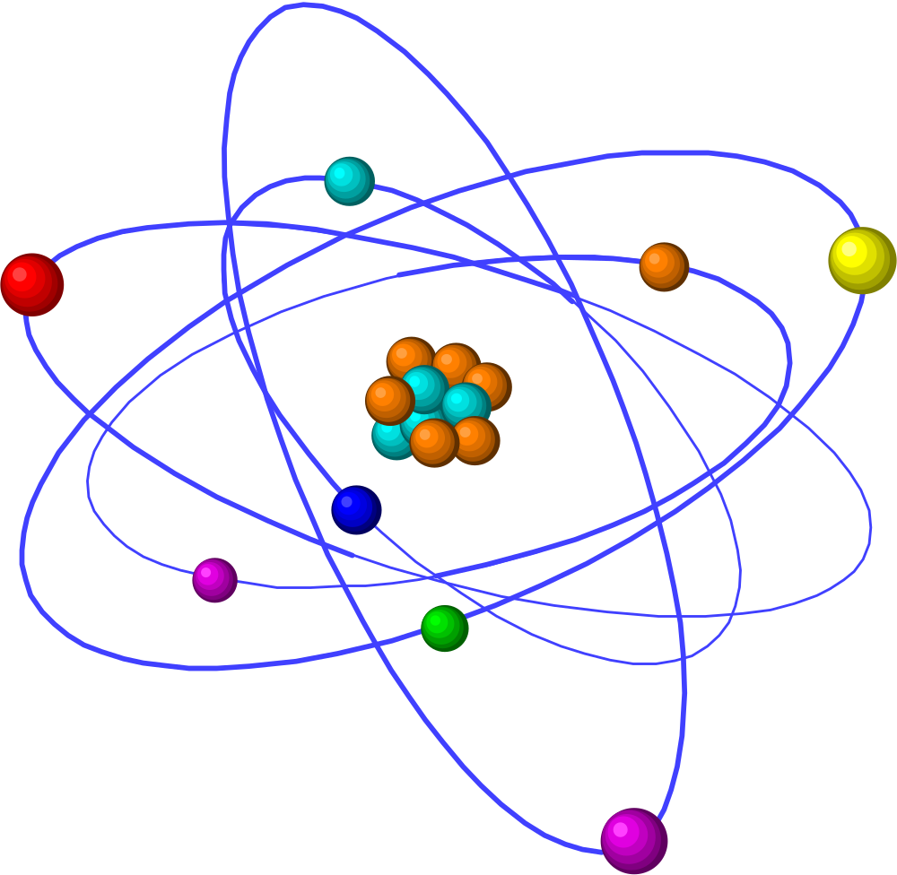
Modelo

Slide 6
O Modelo de Objetos
Abstração
Encapsulamento
Modularidade
Hierarquia
Tipagem
Concorrência
Persistência

Slide 7
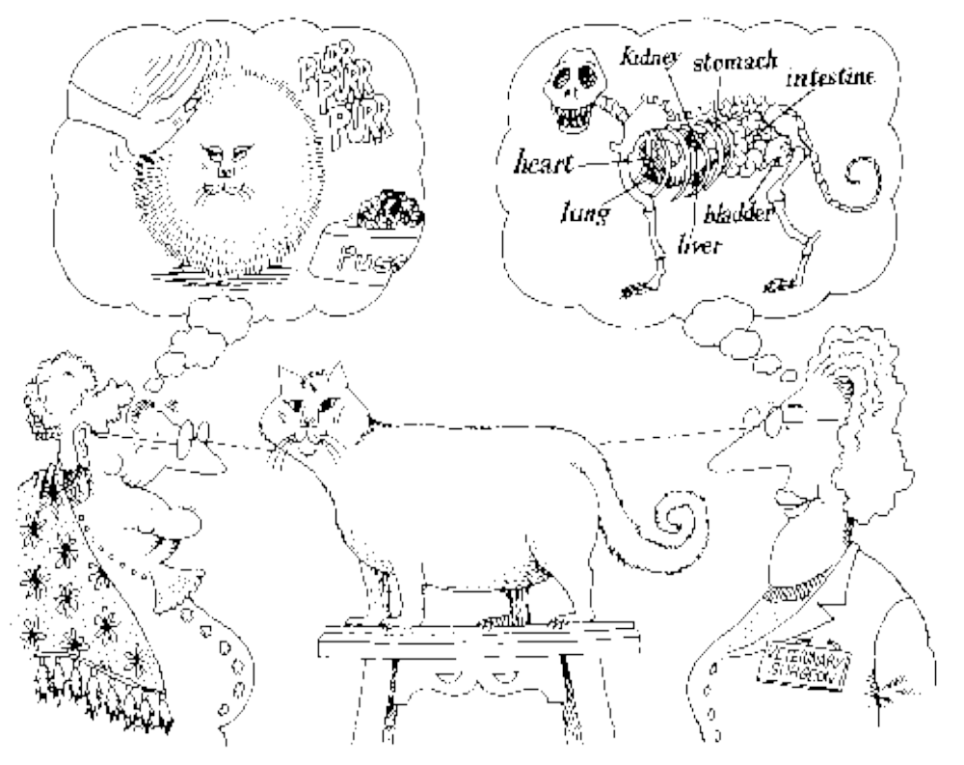
Abstração
Eliminação do irrelevante e amplificação do essencial

Slide 8
Abstração
A abstração denota as características essenciais de um objeto que o distingue de outros objetos e oferece uma fronteira conceitual claramente definida, sempre a partir da visão do observador
Uma abstração deve ser entendida e analisada independentemente do mecanismo que a implementa

Slide 9
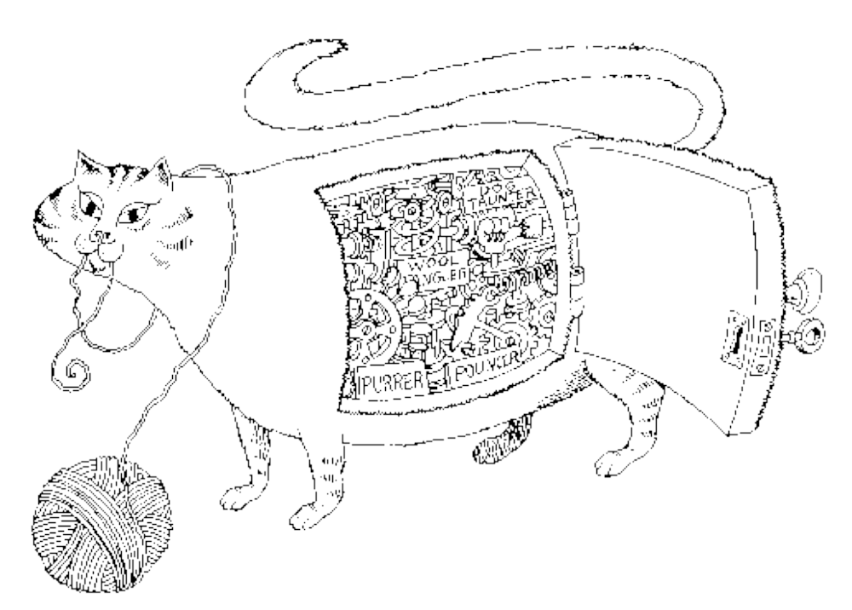
Encapsulamento
Nenhuma parte de um sistema complexo deve depender de detalhes internos de qualquer outra parte

Slide 10
Encapsulamento
É o processo de compartimentalização dos elementos de uma abstração
Encapsulamento serve para separar a interface contratual de uma abstração de sua implementação

Slide 11
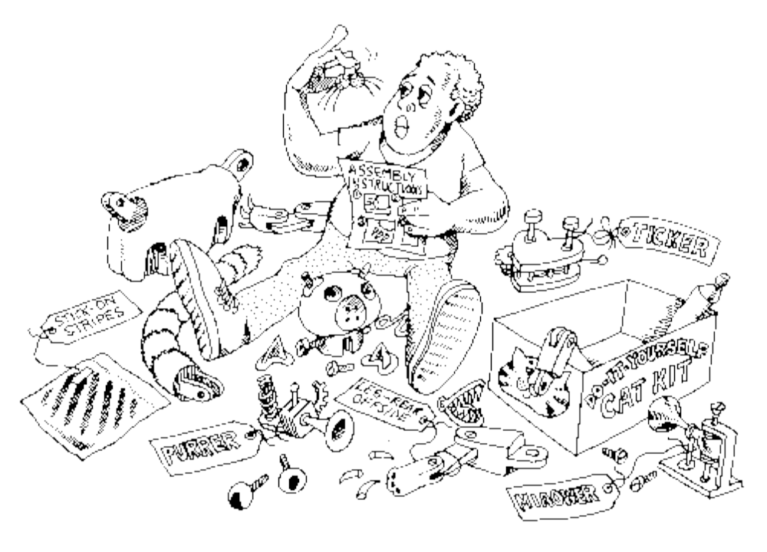
Modularidade
Propriedade de um sistema estar decomposto em partes coesas e fracamente acopladas

Slide 12
Modularidade
A atividade de particionar um programa em componentes individuais pode reduzir sua complexidade
Módulos são dependentes uns dos outros, o que leva a uma relação de acoplamento

Slide 13
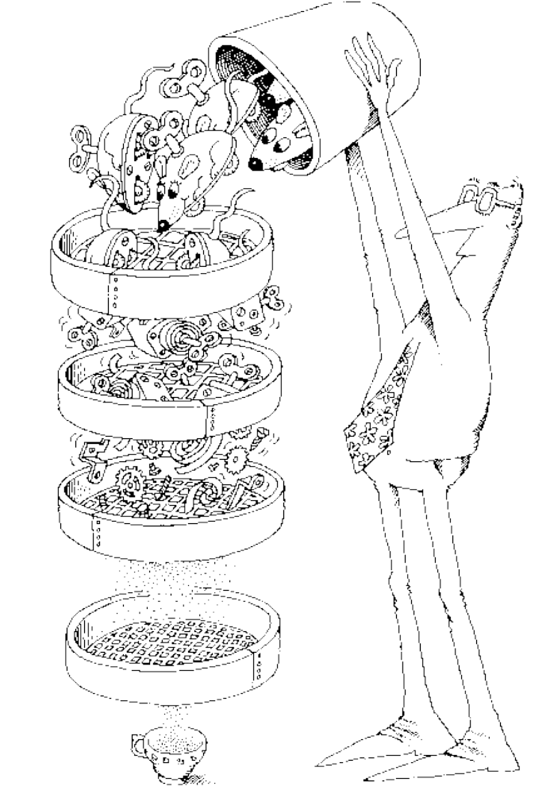
Hierarquia
ratos de
brinquedo
motores a
base de mola
Classificação e ordenação de abstrações
partes
diversas
átomos

Slide 14
Hierarquia
Promove a classificação e organização das abstrações
Formas de organização:
  Herança (simples ou múltipla)
  Agregação

Slide 15
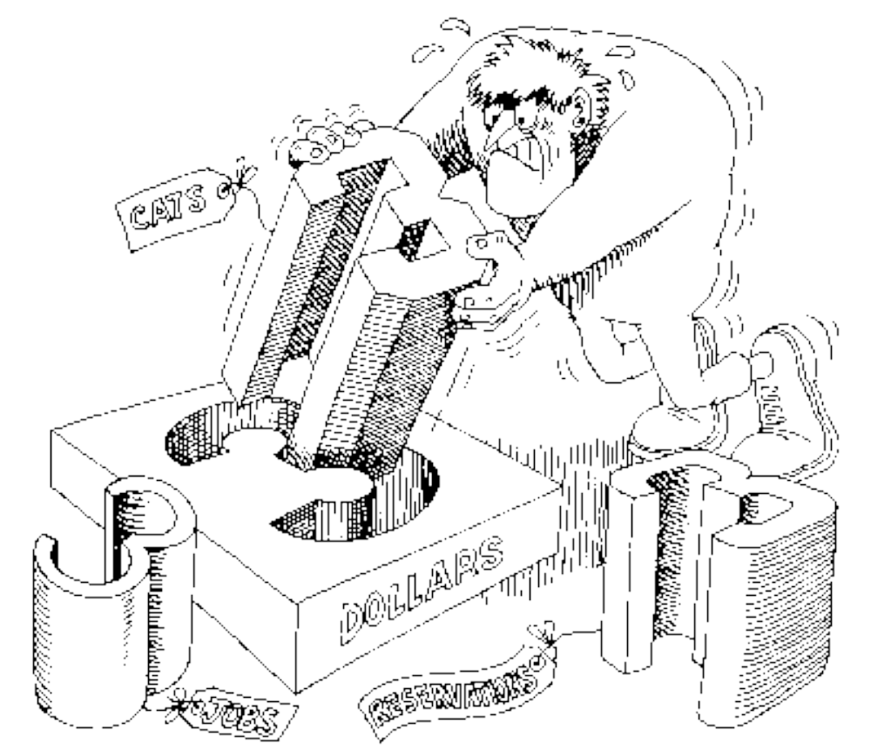

Tipagem
Objetos diferentes não são inter- cambiáveis, exceto de modo restrito

Slide 16
Tipagem
Um tipo se descreve através de uma classe
Em ambientes fortemente tipados, objetos devem se limitar ao relacionamento estrito dentro de sua casta

Slide 17
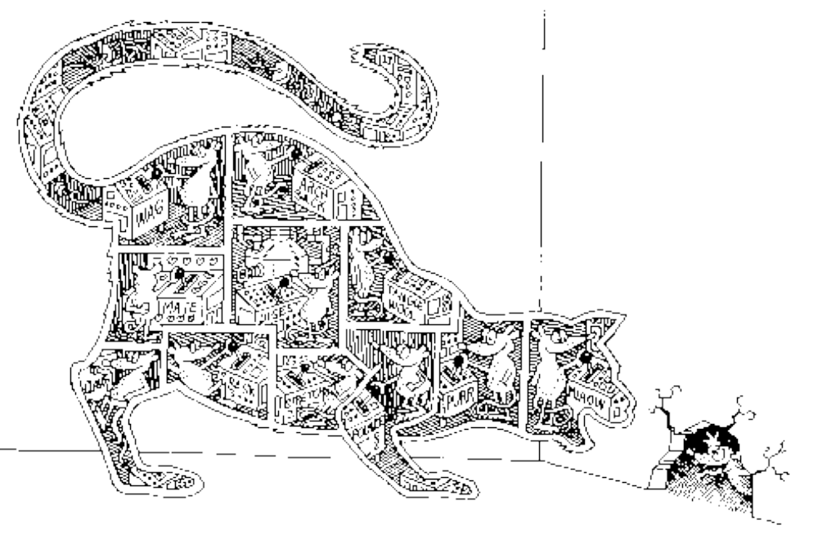
Concorrência
Distinção entre objetos ativos e passivos

Slide 18
Concorrência
Pode ser atingida pelo uso de muitos processadores ou por algoritmos de divisão de tempo sobre um único processador
Possui as mesmas preocupações de projeto, sendo OO ou não:
  exclusão mútua, sincronismo, dead lock ...

Slide 19
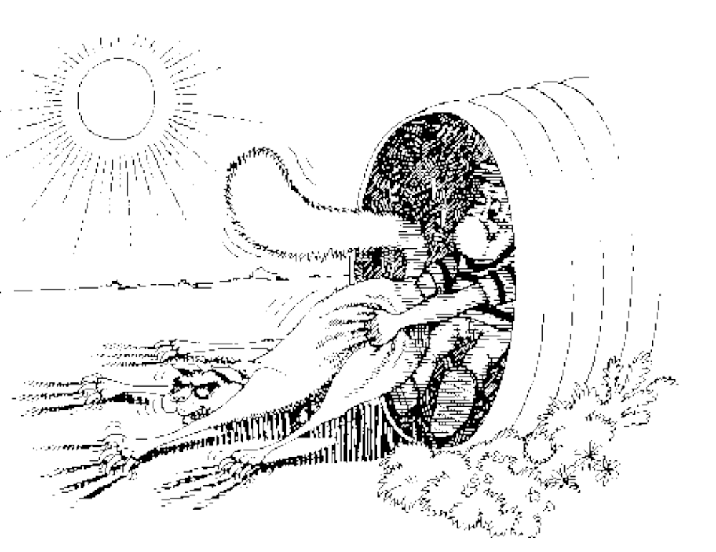
Persistência
Tempo de vida dos objetos

Slide 20
Persistência
Tempos de vida de objetos:
  temporário (avaliação de expressões)
  escopo de ativação (locais)
  durante o processo (memória)
  além do processo (armazenamento permanente)

Slide 21
Como atingir Orientação a Objetos?
Cumprindo os princípios fundamentais do modelo de objetos:
  Abstração
  Encapsulamento
  Modularidade
  Hierarquia

Slide 22
Relacionamentos entre Classes
Associação
Herança
Agregação
Uso
Instanciação

